Slide 1
冬奥纪念品交易平台
Souvenir of Winter Olympics Trading Platform
专业：计算机科学与技术
姓名：张洋彬
学号：191220169
2022.3.3

Slide 2
数据结构
工作业绩
模块划分
亮点经验
基本算法
问题分析
拓展功能及用例描述
未来计划

Slide 3
01
数据结构
Data Structure

Slide 4
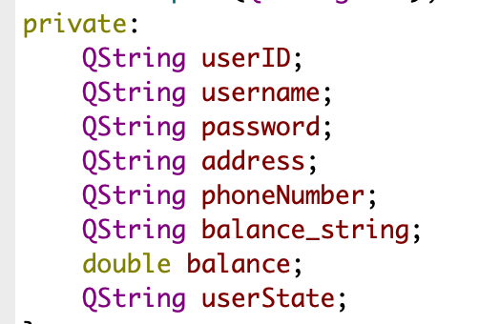
user.h/user.cpp
买家ID为Uxxx（3位数字）
状态直接用QString类型进行表示（正常，封禁）
注册时仅需输入username和password，userID系统自动生成，其他信息在修改个人信息界面更改
余额保留一位小数（balance->balance_string）

Slide 5
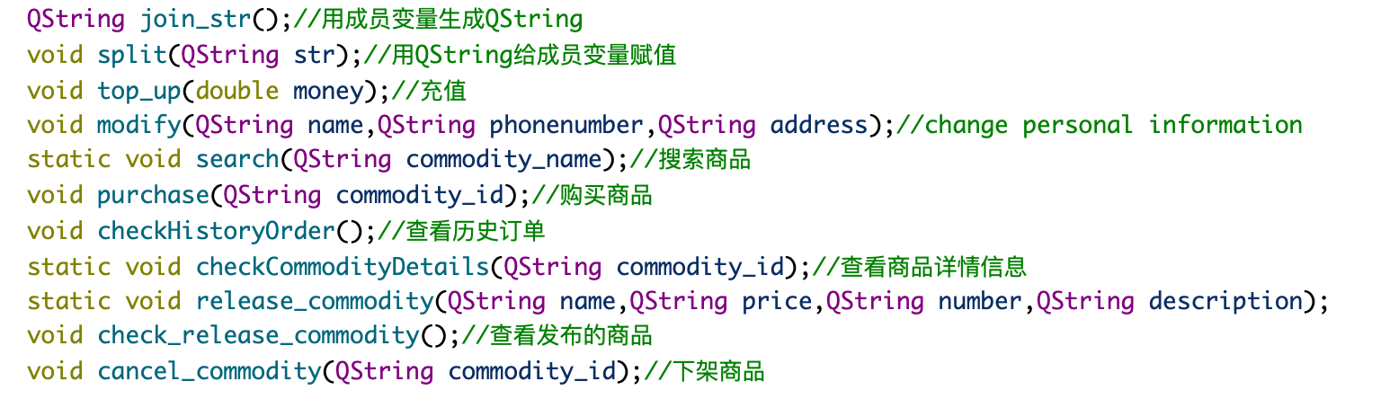
user.h/user.cpp
join_str和split使用QStringlist结构，QString::spilt()和QStringlist::join()
modify是修改个人信息所用的函数
search函数输入后显示符合的商品信息（更换tableview的model）
修改文件、购买商品、充值、发布下架商品进行文件操作修改文件的内容

Slide 6
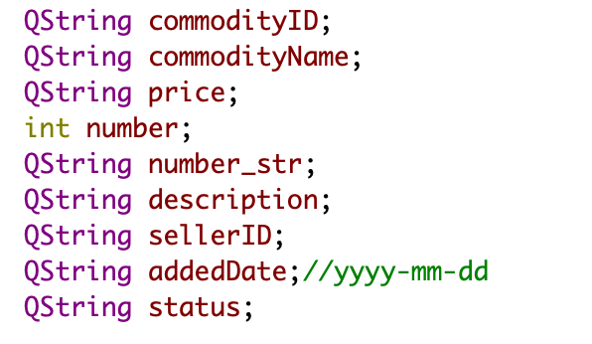
commodity.h/commodity.cpp
ID为Mxxx（3位数字）
状态直接用QString类型进行表示
上架时间使用系统时间转换为yyyy-mm-dd
卖家ID唯一对应一个目标
status使用QString直接进行表示（销售中or已下架）

Slide 7
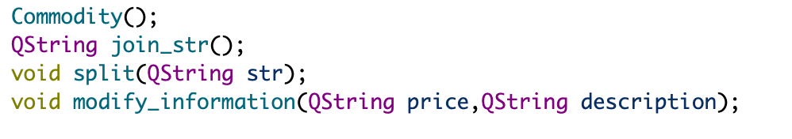
commodity.h/commodity.cpp
join_str和split使用QStringlist结构，QString::spilt()和QStringlist::join()
modify是修改商品信息所用的函数
商品购买的数量由user购买时进行处理，商品类中不做处理
发布商品需要卖家信息，所以也在user类中进行处理

Slide 8
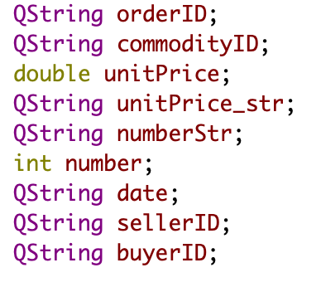
invoice.h/invoice.cpp
orderID为Txxx（3位数字）
commodityID为Mxxx（3位数字）
UnitPrice_str为一位小数
交易时间使用系统时间转换为yyyy-mm-dd
sellerID和buyerID均为用户ID

Slide 9
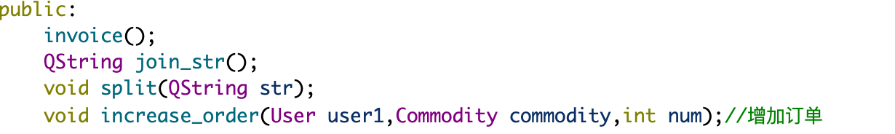
invoice.h/invoice.cpp
join_str和split使用QStringlist结构，QString::spilt()和QStringlist::join()
increase_order进行文件操作，在order.txt中进行增加
订单仅仅在用户购买商品时产生，调用增加订单函数即可
num为用户购买商品的数量

Slide 10
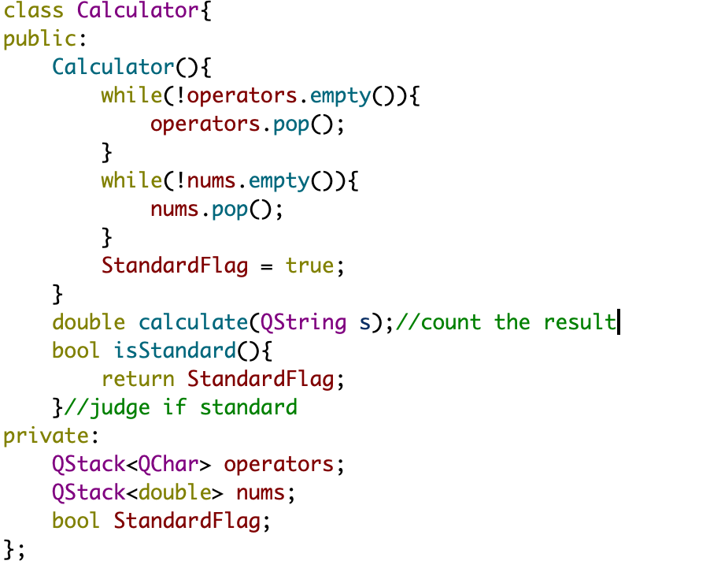
calculator.h/calculator.cpp
calculate函数进行计算
isStandard表示表达式是否正确
operators和nums分别存储操作符和操作数
支持‘+’、‘-’、‘*’、‘/’、‘（’、‘）’和负号
不支持空格

Slide 11
02
模块划分
Module Partition

Slide 12
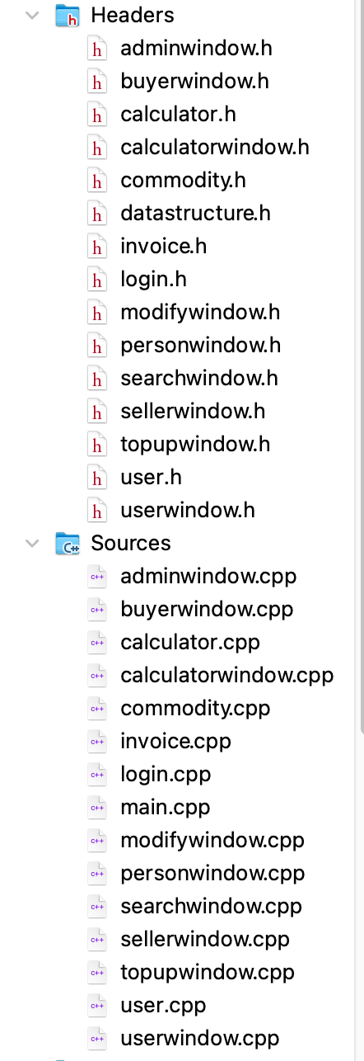
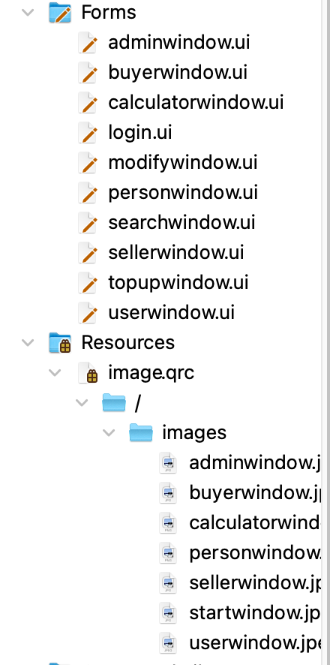
文件列表
包含各种图形化窗口和以上的数据结构所在的文件
直接在ui文件中进行布局和添放组件
用按钮来操作
datastructure包含各类头文件

Slide 13
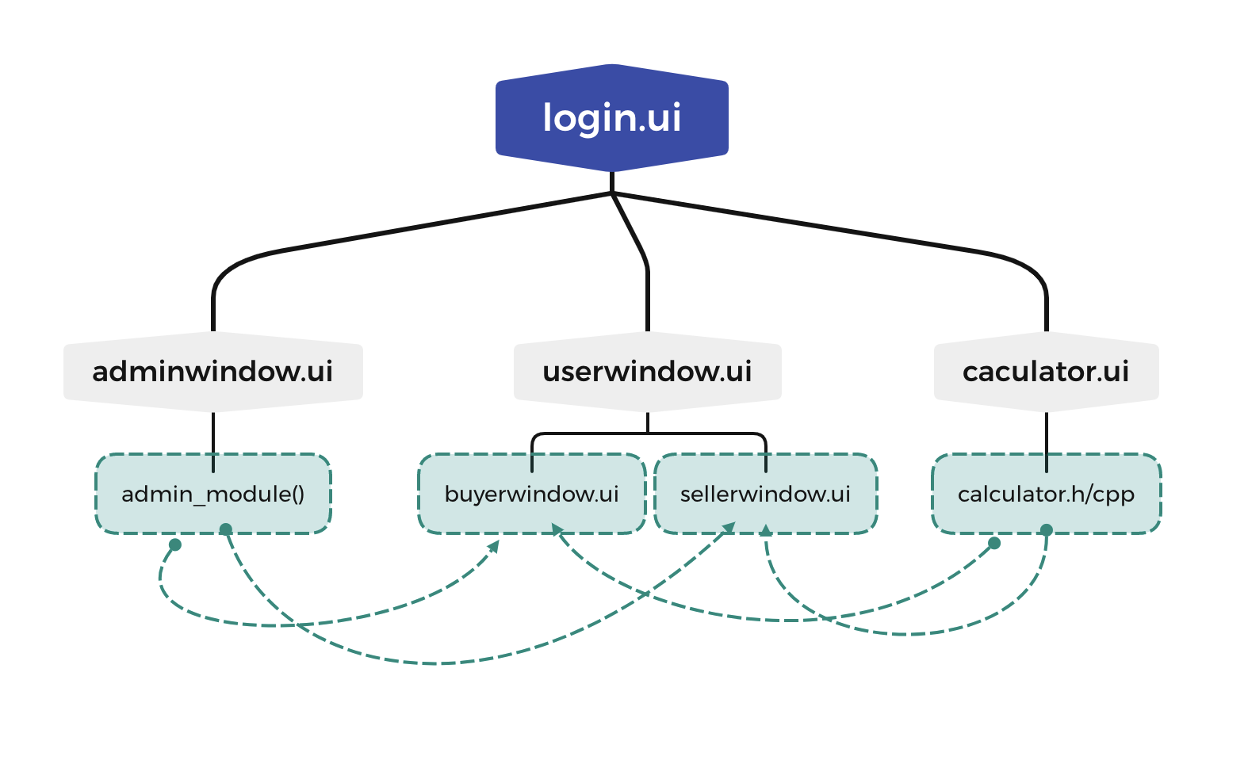
模块划分图

Slide 14
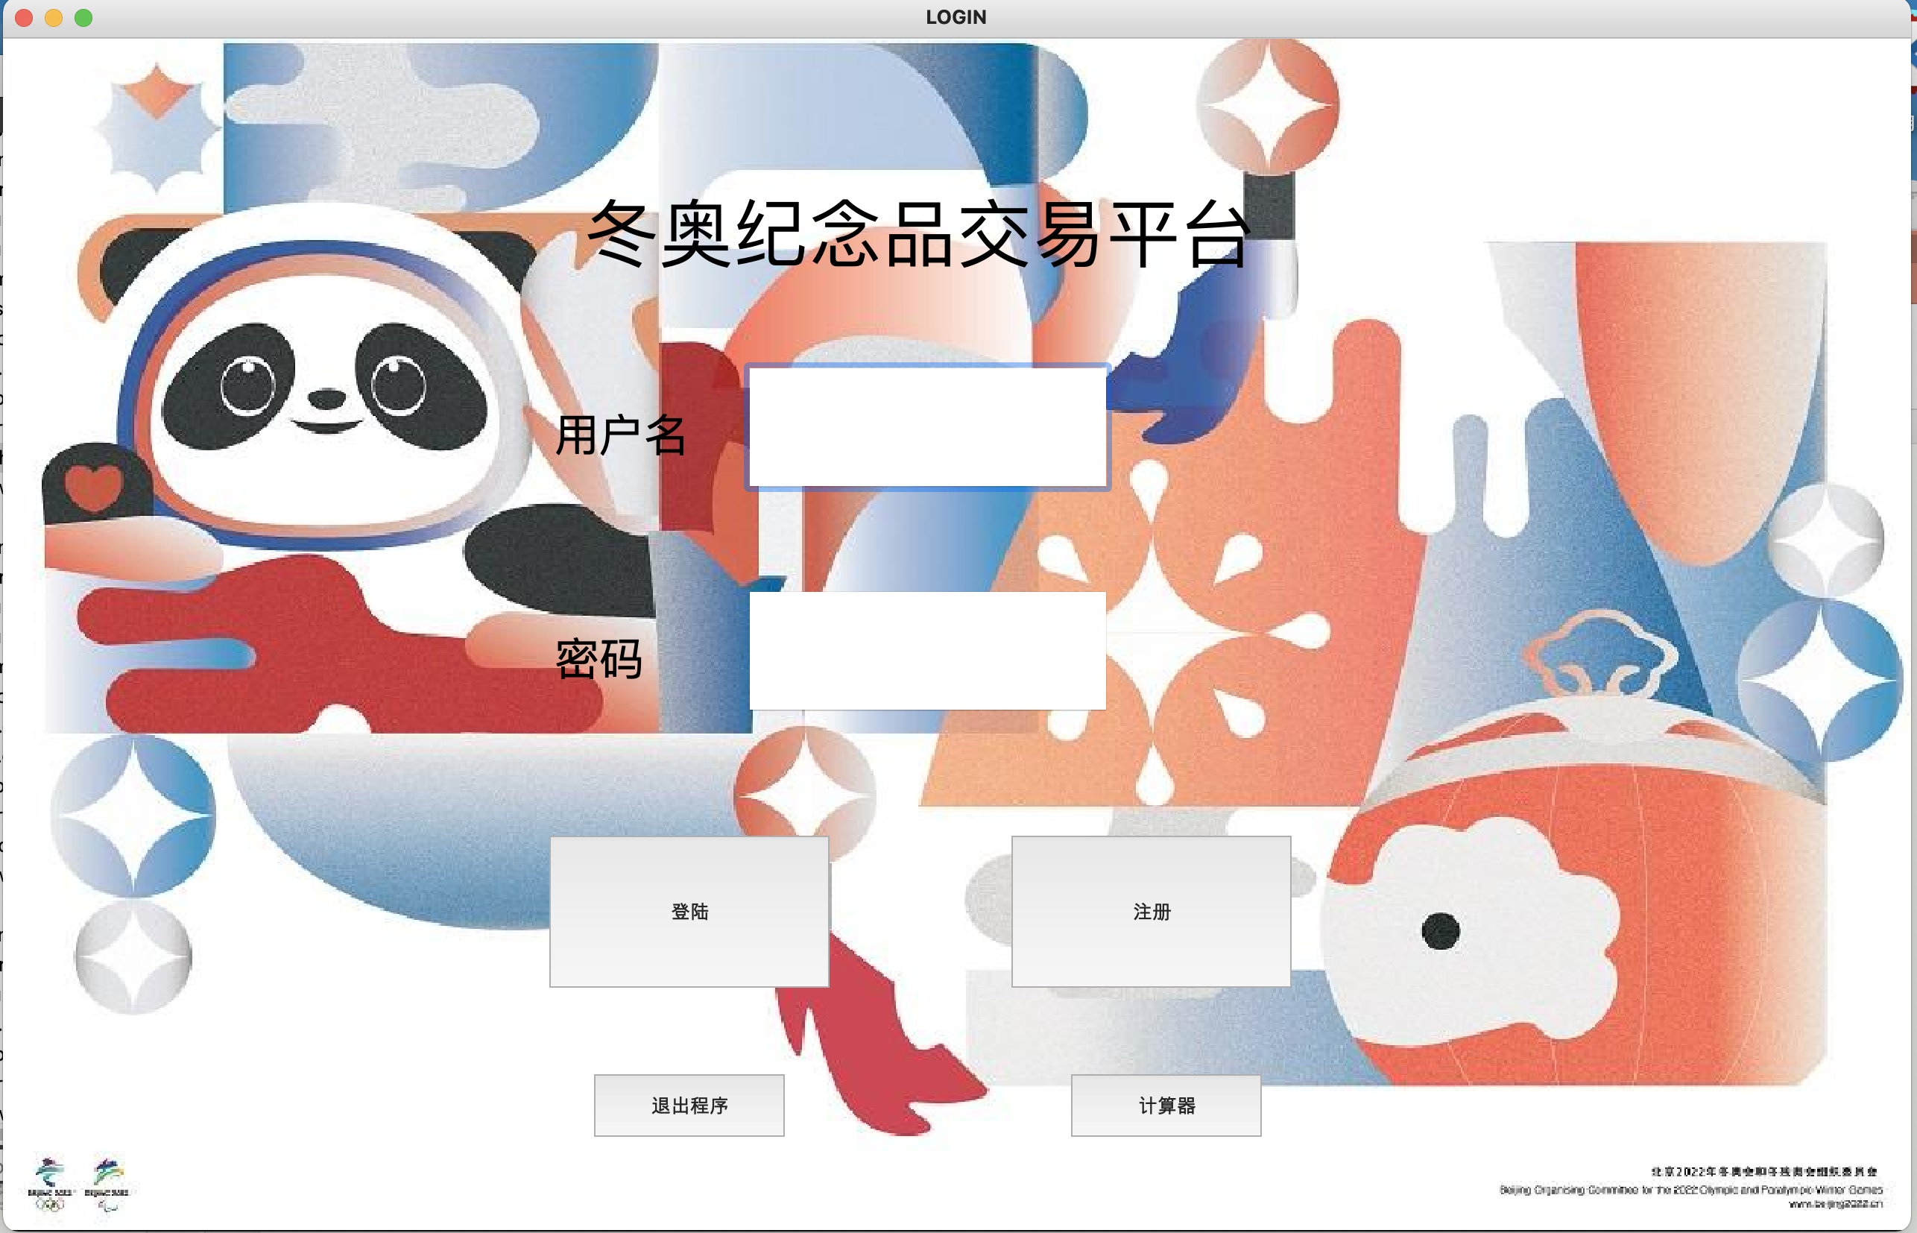
初始界面

Slide 15
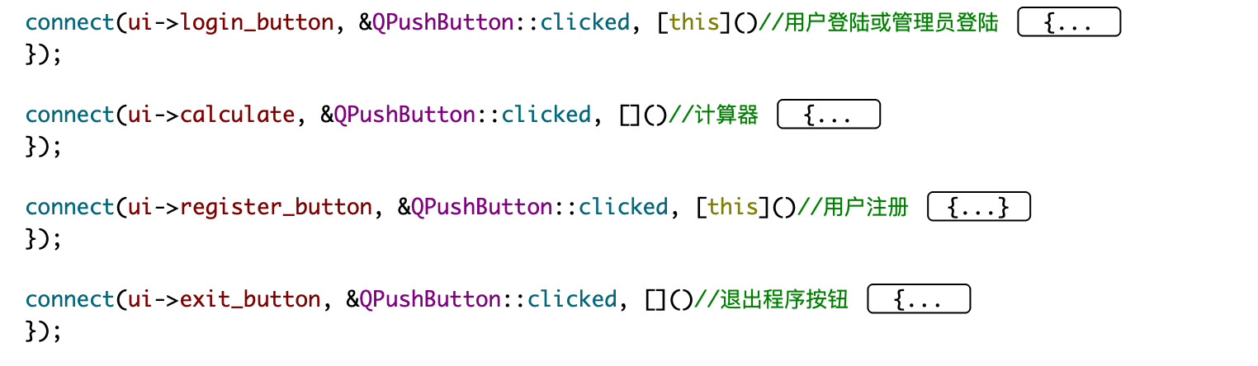
初始界面

Slide 16
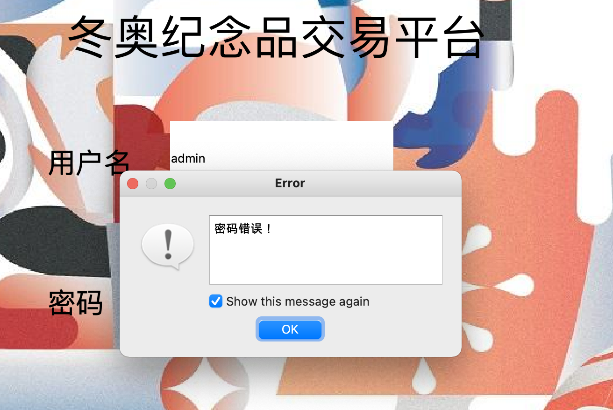
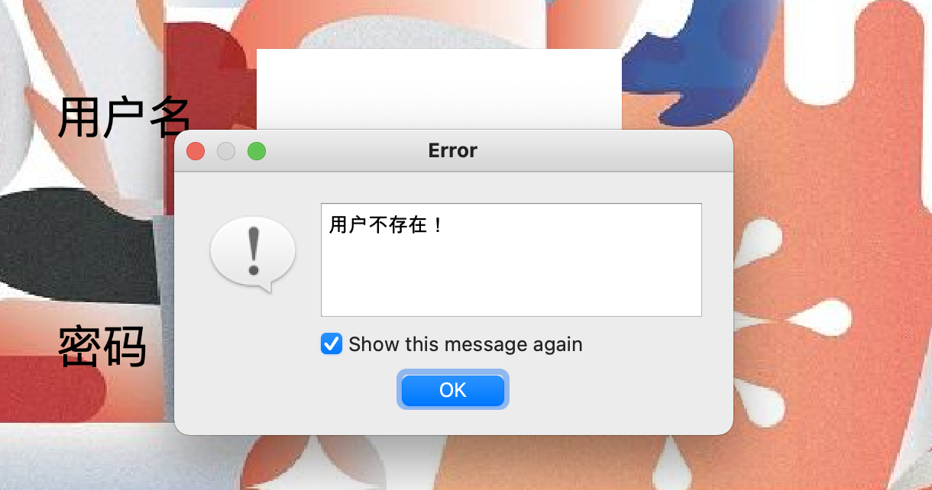
初始界面
针对不同情况，给出不同的错误提示

Slide 17
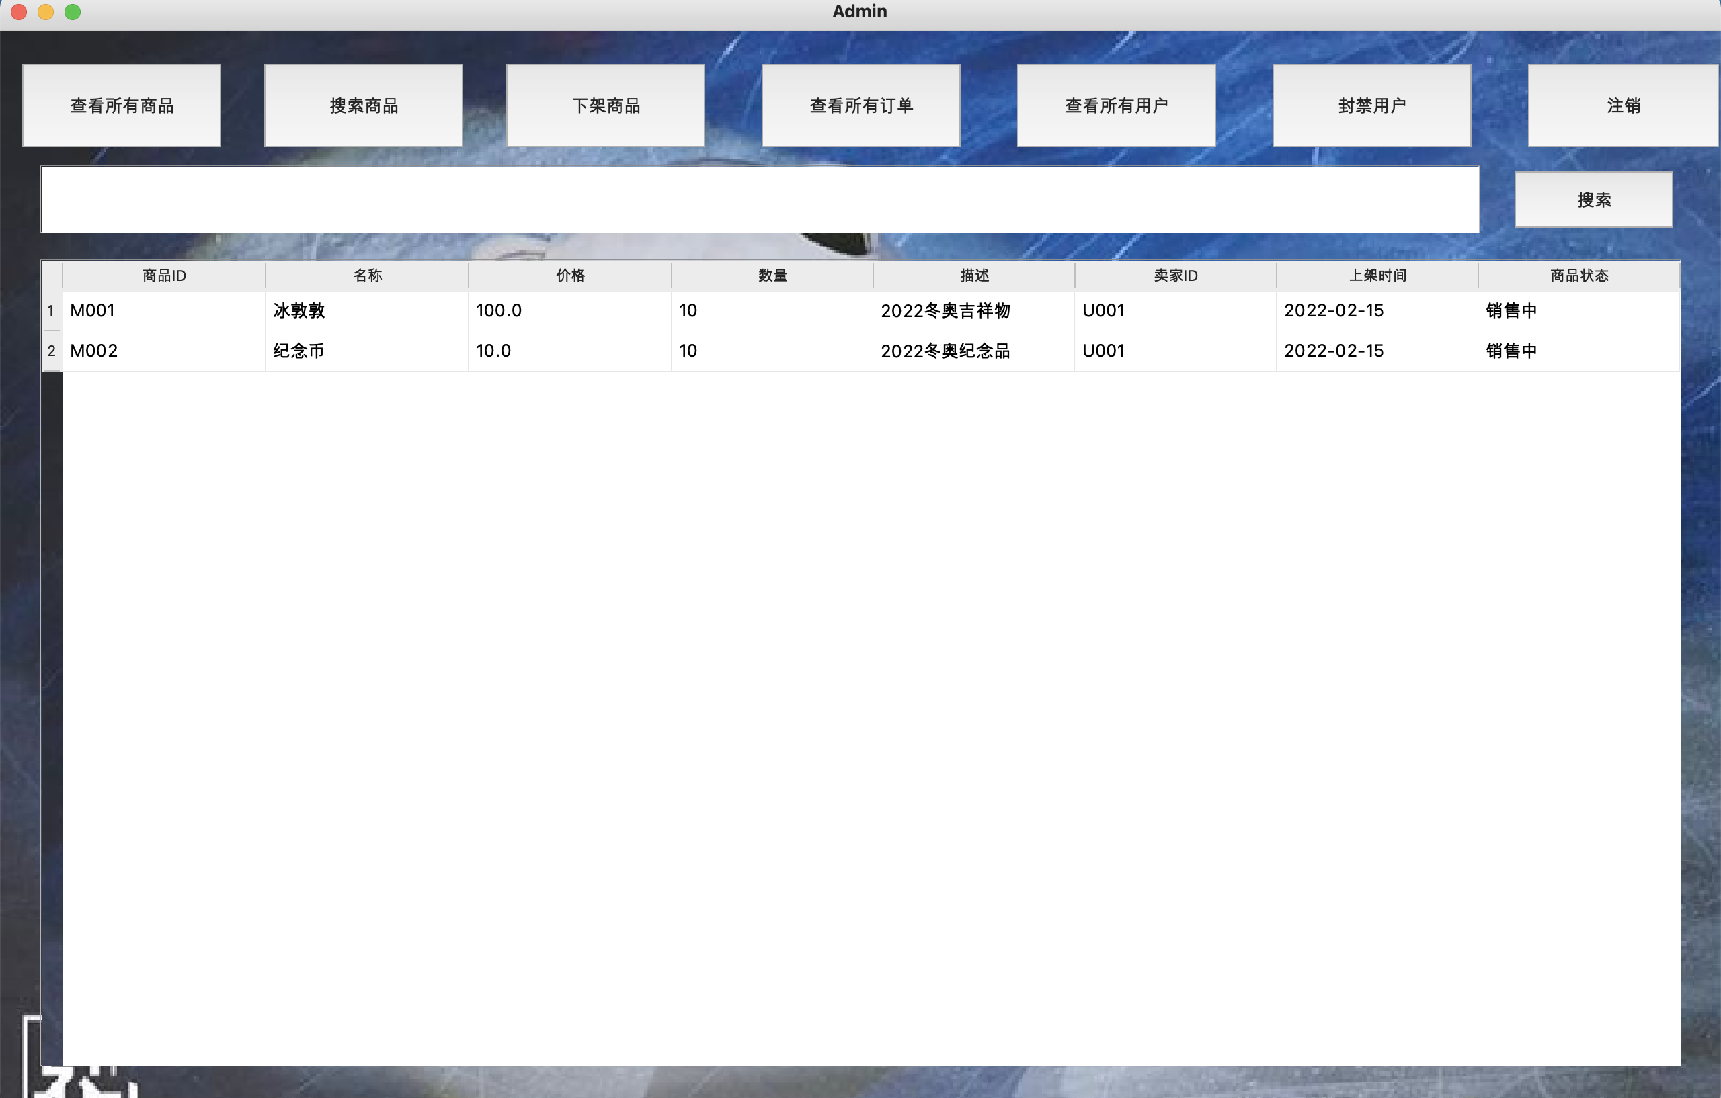
管理员界面

Slide 18
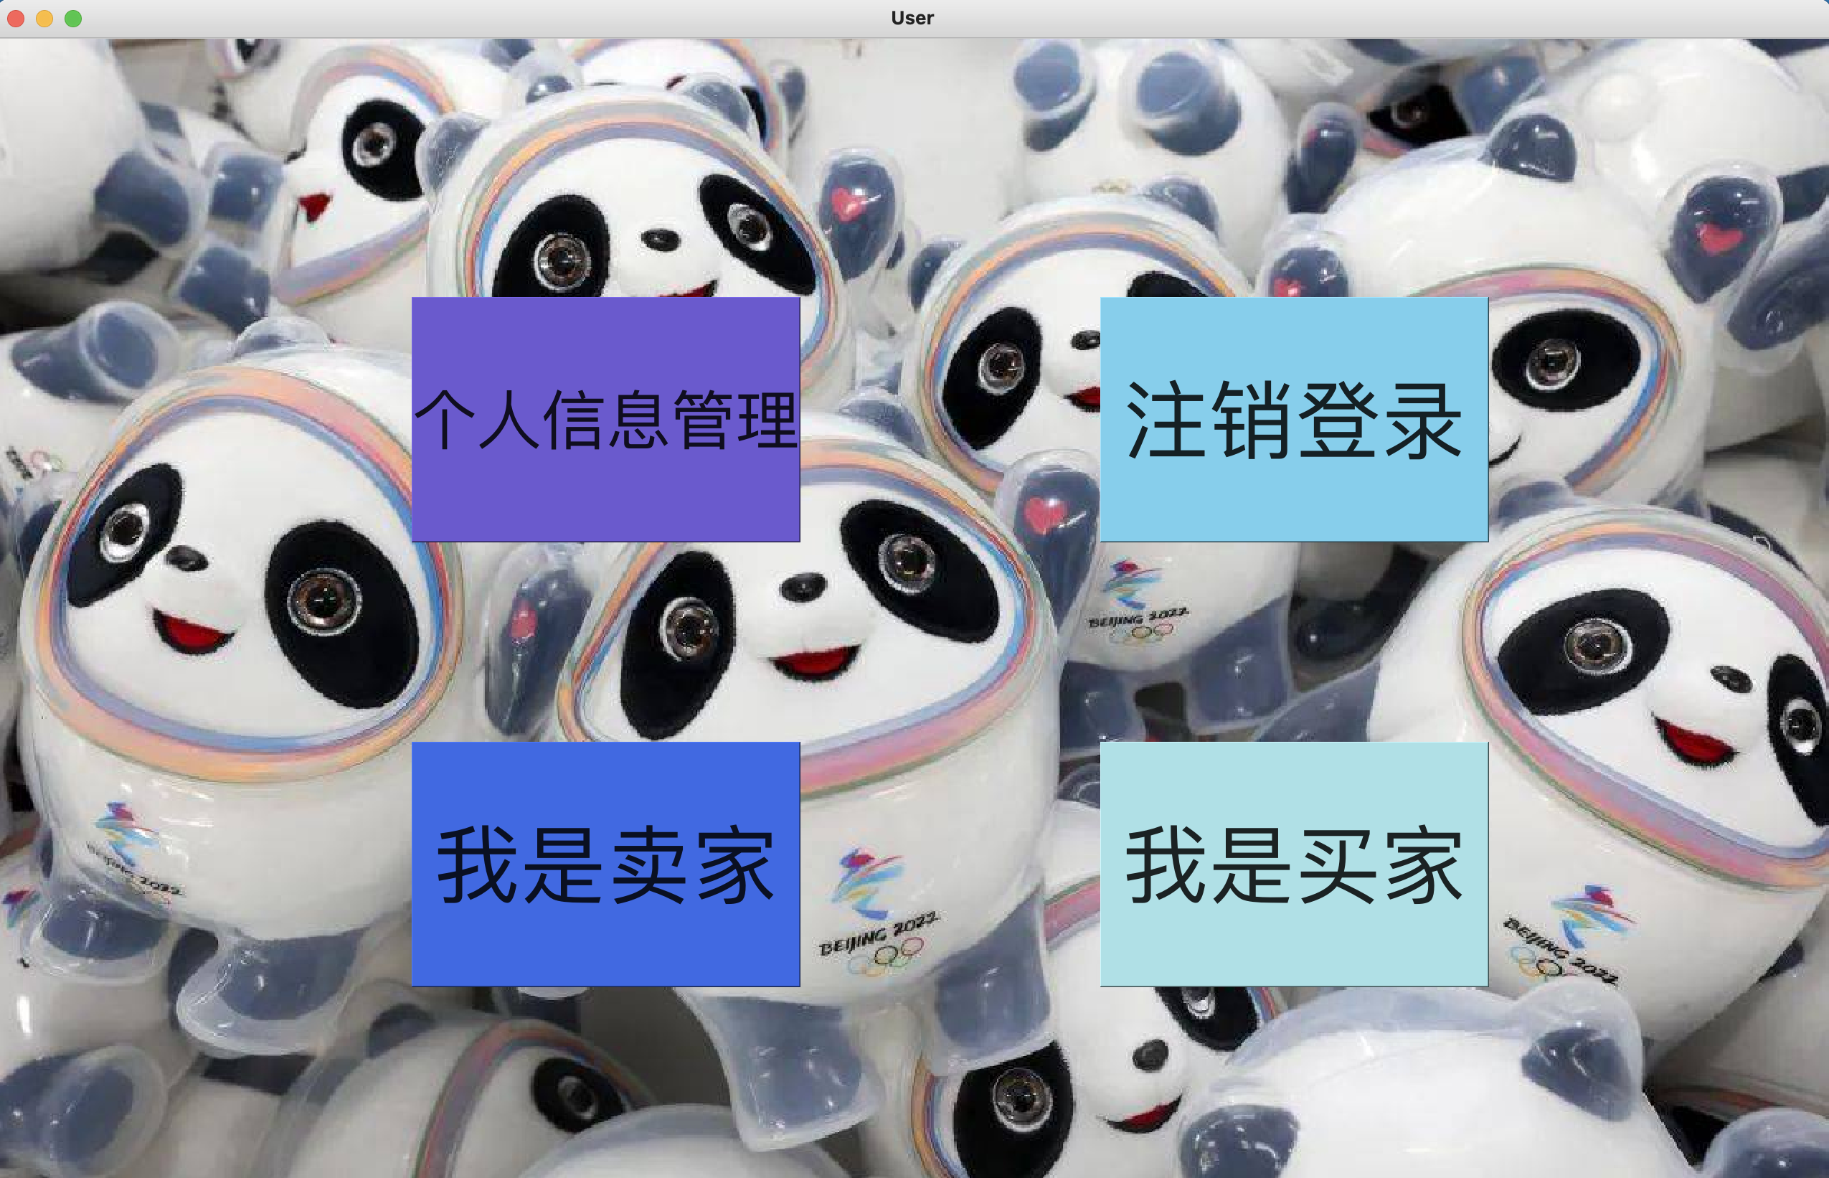
用户界面
选择买家或卖家进入不同的窗口
点击个人信息管理可修改信息和充值
注销登陆返回上一界面
用connect按钮实现

Slide 19
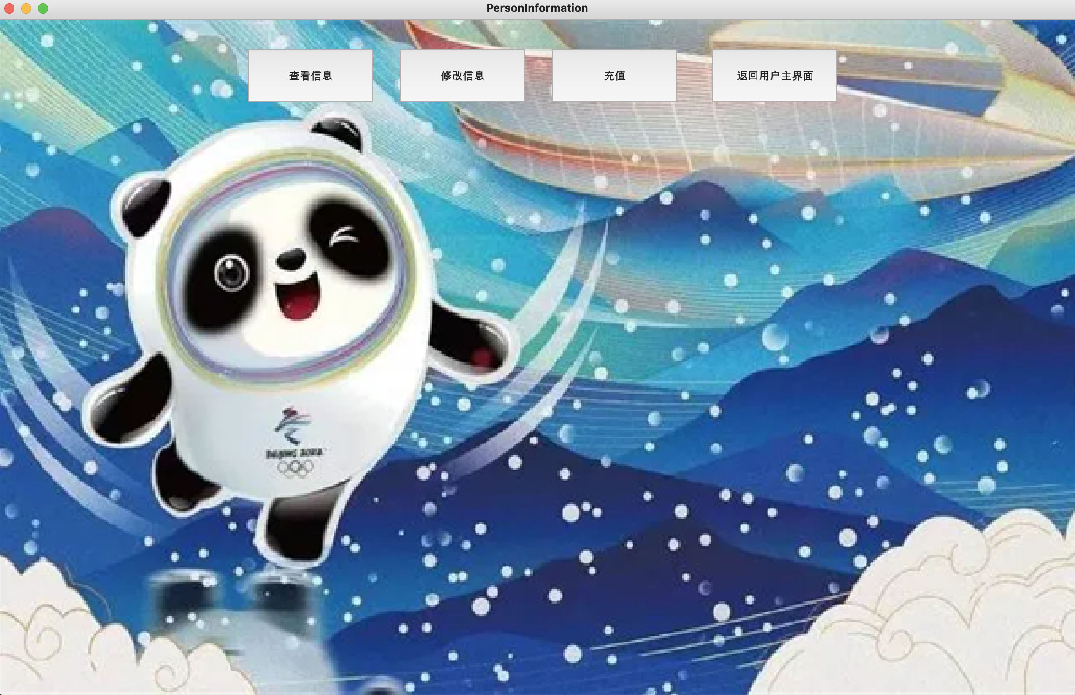
修改个人信息界面
查看信息使用textview进行显示
修改信息在textedit中修改
充值直接输入充值（后续更新支付码版本）

Slide 20
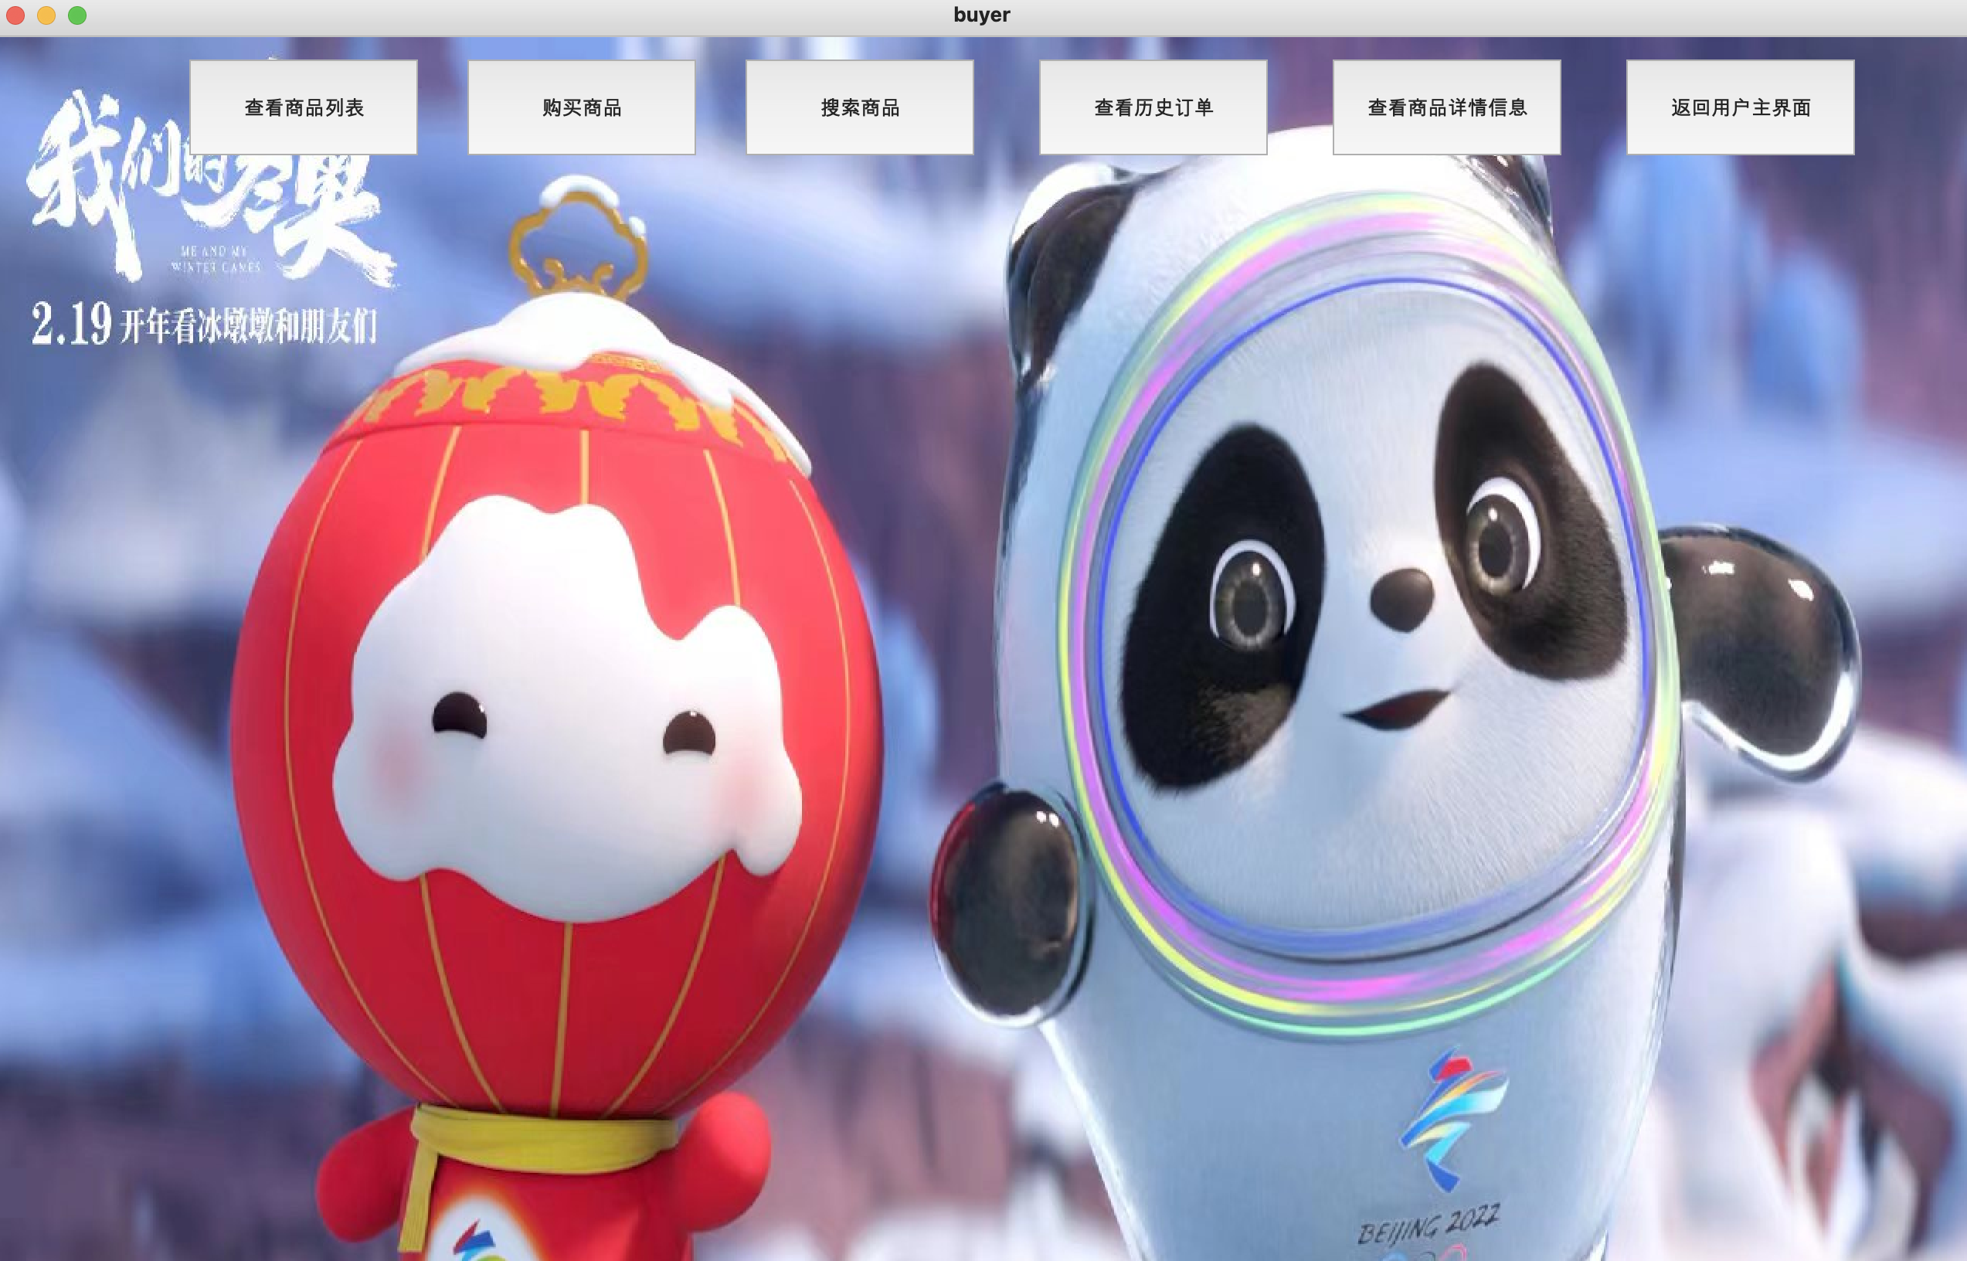
买家界面

Slide 21
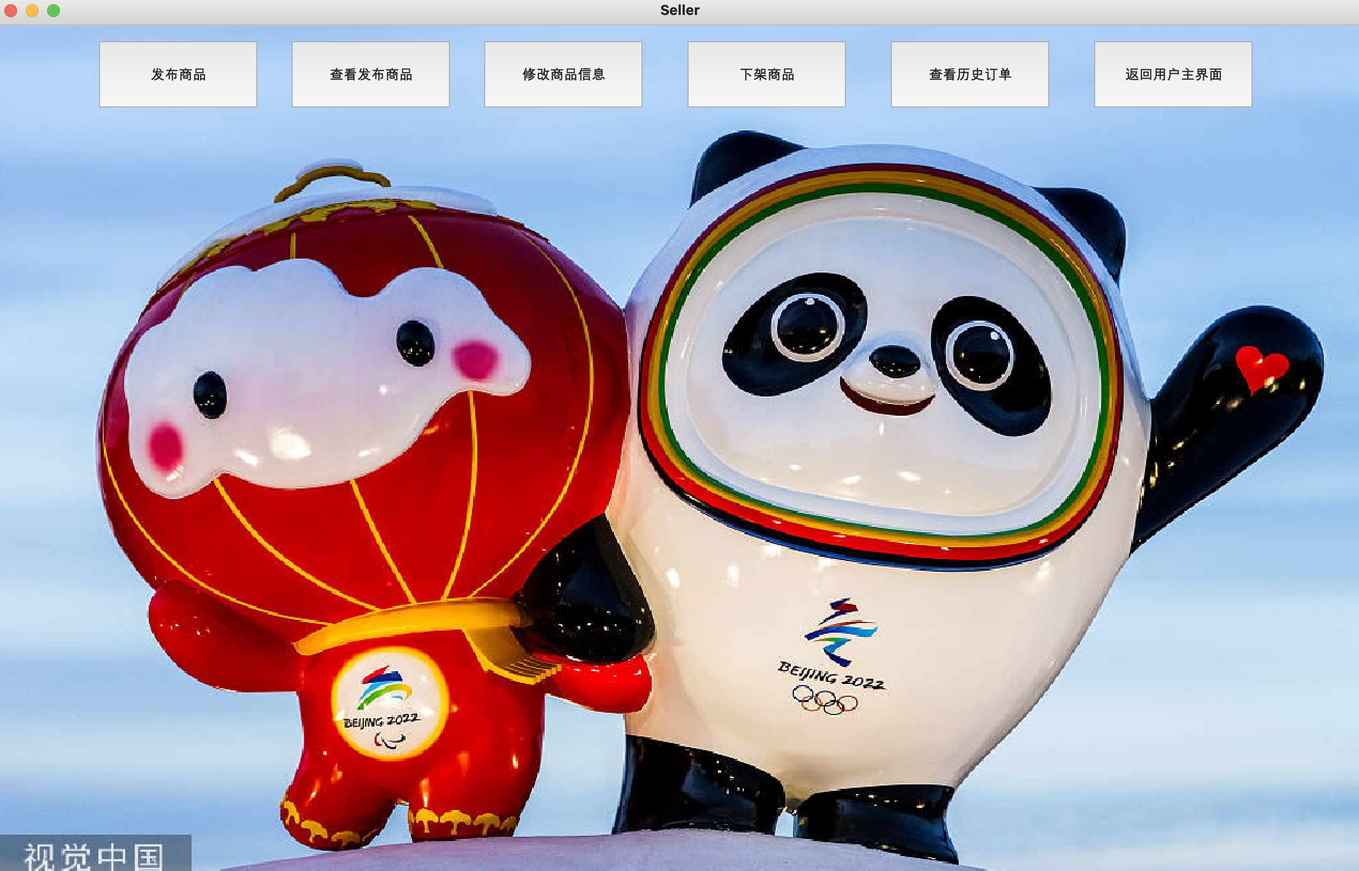
卖家界面

Slide 22
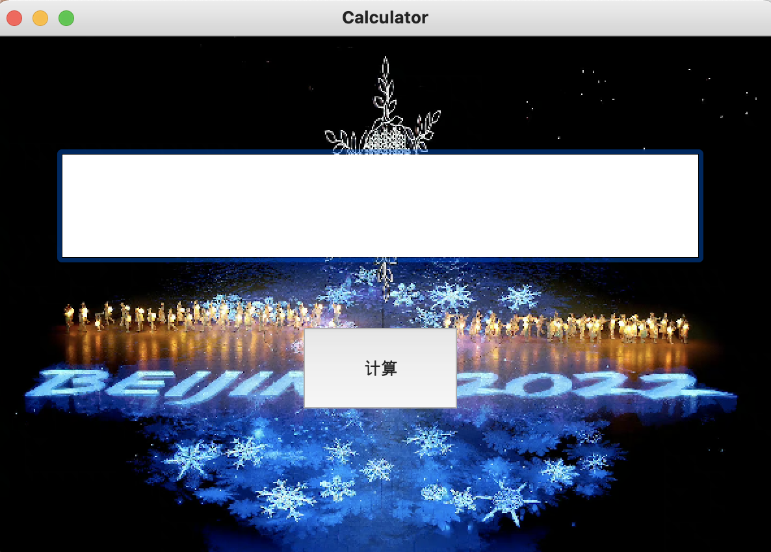
计算器界面
在textedit中输入表达式
格式错误弹出错误弹窗
若格式正确，则显示结果

Slide 23
03
基本算法
Essential Algorithm

Slide 24
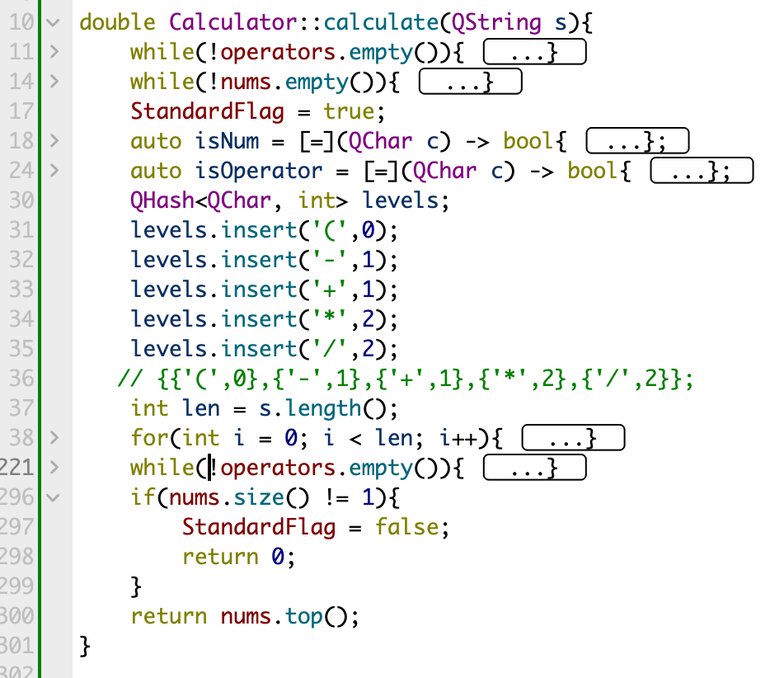
计算器算法实现
若字符不正确，则输出错误；符号不匹配，表达式格式错误也输出错误
数字直接进入操作数栈（负号特殊处理）
如右图所示，‘（‘优先级为1，‘+’’-’为2，‘*’*/*为3，3优先级最大，操作符的优先级大于操作符栈的优先级时，直接入栈，否则弹出操作符栈进行操作，直到大于栈顶操作符的优先级为止
‘）’号直接弹到‘（’为止
若操作符弹出时操作符不足，直接判断错误
最后弹出操作符栈所有的元素，若操作数栈中最后仅剩一个数，返回结果，否则返回错误信息
‘.’和数字等同处理，负号分别在开头和左括号后，进行特殊处理
不接受空格

Slide 25
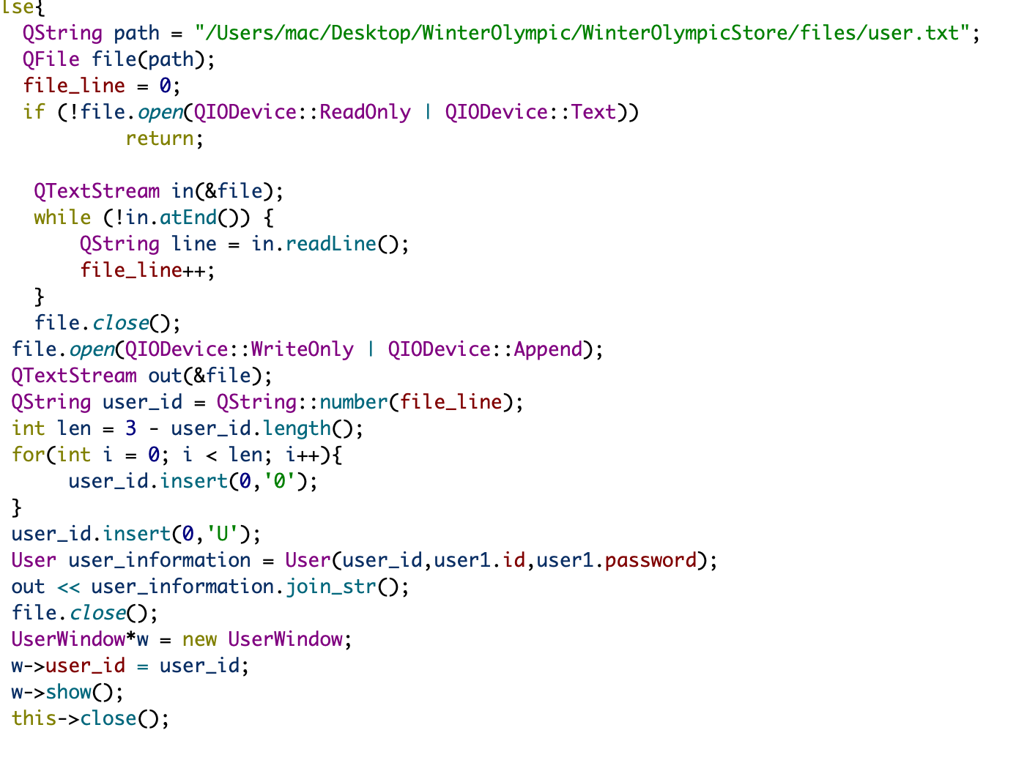
文件读取示例
以只读方式打开对应的文件
读取文件行数，生成用户id
再次打开文件，追加写
将生成的用户ID和用户名、密码已经默认生成的其他信息追加到文件尾
使用QFile和QTextStream进行文件读取和文件流操作

Slide 26
04
拓展功能及用例描述
Extra Functions & Example Description

Slide 27
模糊匹配+收藏夹功能
模糊匹配
第一轮查找包含该子串的字符串，然后按被查询的商品的名称长度排序
第二轮使用Hash表存储每个字符的数目，按匹配字符的数目的绝对值差进行排序
若一个字符数量大于的时候取被查询字符串该字符的数量时，取较小值
其余情况就取被查询字符串中字符在商品名字中的数量
收藏夹功能
用户可以对商品进行收藏，使用favorite.txt存储收藏人和收藏的商品，查看时可以选择查看收藏夹中的物品快速定位想买的商品，解决购买窗口无法充值的情况

Slide 28
谢谢
THANK YOU
汇报人：张洋彬

